Slide 1

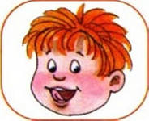
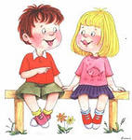

ВЕСЁЛАЯ АРТИКУЛЯЦИОННАЯ ГИМНАСТИКА
ДЛЯ ДЕТЕЙ
Учитель-логопед
Евстафьева Оксана Сергеевна

Slide 2
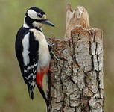
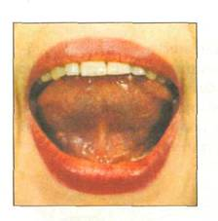
ДЯТЕЛ
Улыбнуться, открыть рот, поднять язык вверх. Кончиком языка с силой «ударять» по бугоркам (альвеолам) за верхними губами и произносить звуки:
«д-д-д…»

Slide 3
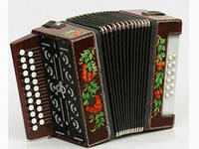
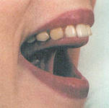
ГАРМОШКА
Улыбнуться, широко открыть рот, «присосать» язык к нёбу. Не отпуская язык, сильно опустить нижнюю челюсть, закрыть рот и опять широко открыть, не меняя положения языка.

Slide 4

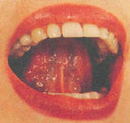
ПАРУС
Улыбнуться, широко открыть рот, кончик языка поднять и поставить на бугорки
( альвеолы) за верхними зубами. Удерживать в таком положении под счёт до десяти.

Slide 5

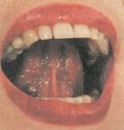
МАЛЯР
Улыбнуться, открыть рот, язык поднять вверх и кончиком языка проводить по нёбу от верхних зубов до горла и обратно.
Выполнять медленно. Под счёт до восьми.

Slide 6
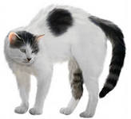
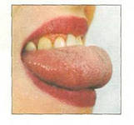
КИСКА СЕРДИТСЯ
Улыбнуться, открыть рот, кончик языка упереть за нижние зубы, «спинку» выгнуть, а боковые края языка прижать к верхним коренным зубам. Удерживать язык в таком положении под счёт до десяти.

Slide 7
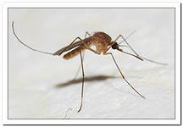
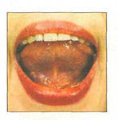
КОМАРИК
Улыбнуться. Открыть широко рот, поднять язык вверх и упереть его в бугорки (альвеолы).
Пытаться произнести «З-З-З» протяжно под счёт до десяти.

Slide 8
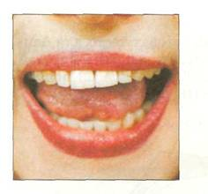
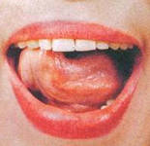
ЧИСТИМ ЗУБКИ
Улыбнуться, открыть рот. Кончиком языка сильно «почистить» за нижними зубами (влево - вправо) под счёт до десяти.
Затем поднять язычок вверх и почистить за верхними зубками
( ротик широко открыть).

Slide 9
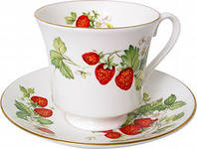
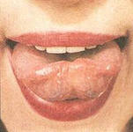
ЧАШЕЧКА
Улыбнуться, открыть рот, высунуть язык и тянуть его к носу. Стараться, чтобы бока язычка были загнуты в виде чашечки. Не удерживать язычок нижней губой. Удерживать язык под счёт до десяти.

Slide 10
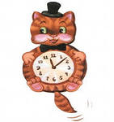

ЧАСИКИ
  Улыбнуться, открыть ротик. Тянуться язычком попеременно то к левому уголку ротика, то к правому.

Slide 11
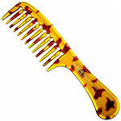
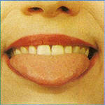
РАСЧЁСКА
Улыбнуться, закусить язычок зубками.
« Протаскивать» язычок между зубками вперёд-назад, как- бы «причёсывая» его.

Slide 12
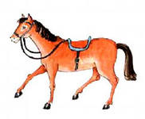
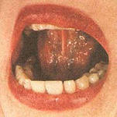
ЛОШАДКА
Улыбнуться, широко открыть рот, щёлкать языком громко и энергично. Стараться, чтобы нижняя челюсть была неподвижна и «прыгал» только язык.

Slide 13
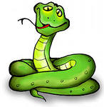
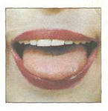
ЗМЕЙКА
Улыбнуться, открыть рот, высунуть язычок изо рта, затем спрятать.

Slide 14

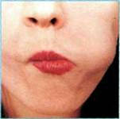
ФУТБОЛ
Вытянуть губы трубочкой и дуть на ватный шарик. Вдох – через нос, выдох – через рот.
Следить, чтобы щёки не надувались.

Slide 15
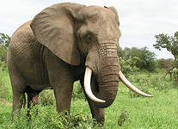

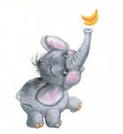
СЛОНИК
Вытянуть губы вперёд трубочкой и « набирать» водичку, слегка причмокивая при этом.

Slide 16
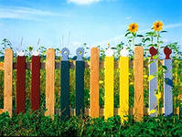
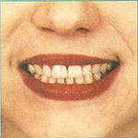
ЗАБОРЧИК
Улыбнуться, показать сомкнутые зубки. Удерживать губы в таком положении до счёта десять, затем вернуть губы в исходное положение.

Slide 17
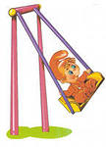

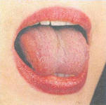
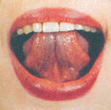
КАЧЕЛИ
Улыбнуться, открыть широко рот, на счёт «раз» – опустить кончик языка за нижние зубы, на счёт «два» – поднять язык за верхние зубы.

Slide 18
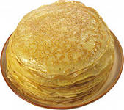
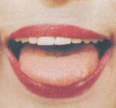
БЛИНЧИК
Улыбнуться, открыть рот. Положить широкий язык на нижнюю губу и удерживать его неподвижно под счёт до десяти.

Slide 19
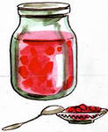
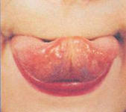
ВКУСНОЕ ВАРЕНЬЕ
Улыбнуться, открыть рот;
не закрывая рот, облизывать языком верхнюю губу.
Нижней губой стараться язык не поддерживать.

Slide 20
СПАСИБО ЗА ВНИМАНИЕ!

